Slide 1


Retrospektivní antropologie
ESF II projekt Západočeské univerzity v Plzni
reg. č. CZ.02.2.69/0.0/0.0/18_056/0013239
Původ kosterních souborů
Terénní antropologie
Reprezentativnost souborů
Anna Pankowská
Notes:
A reprezentativnost, Cvičení, kresba = příště

Slide 2
Okolnosti původu lidských koster
Archeologický kontext
Paleoantropologický kontext
Forenzní kontext
Kostrový nález
Spálené kosti
Primárně uložené pozůstatky
Sekundárně uložené pozůstatky
KDE
JAK
Notes:
Anatomická sbírka

Slide 3
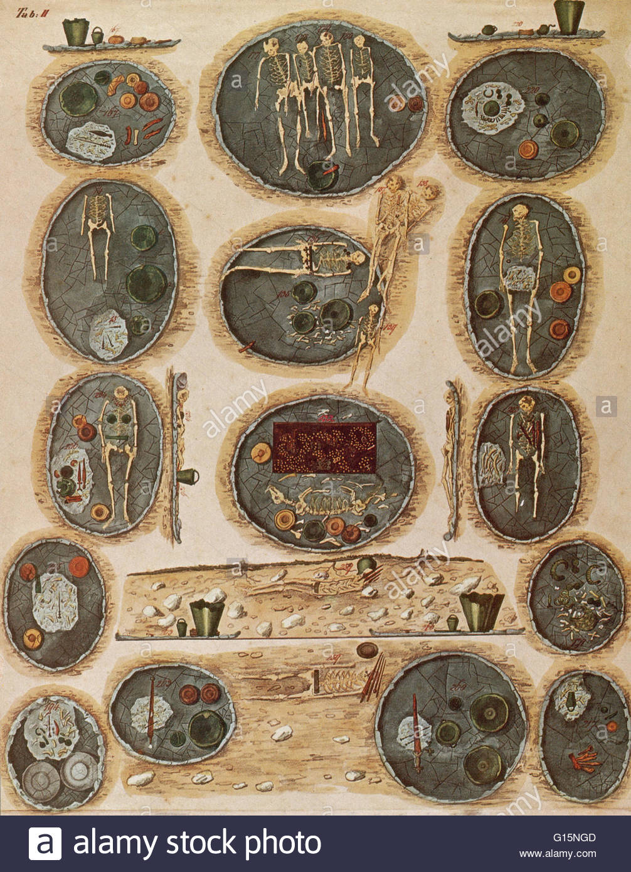
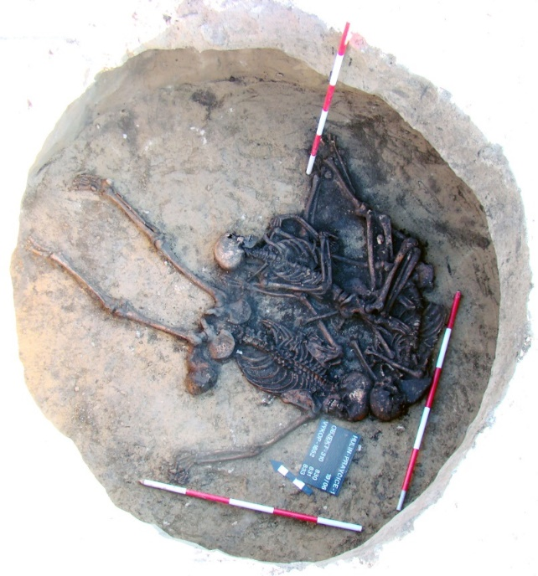
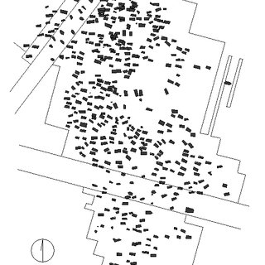
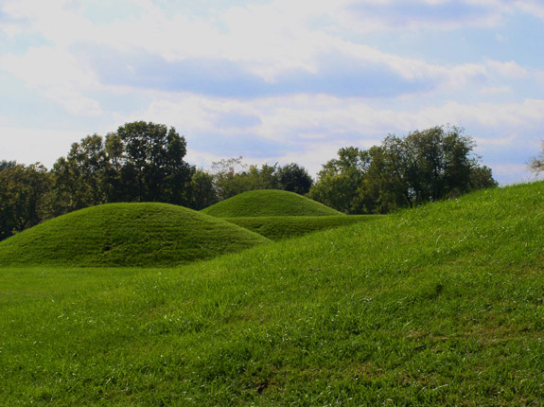
Archeologický kontext
t.wikipedia.org
Šmejda (2010)
Science History Images/Alamy Stock Photo
© AP

Slide 4
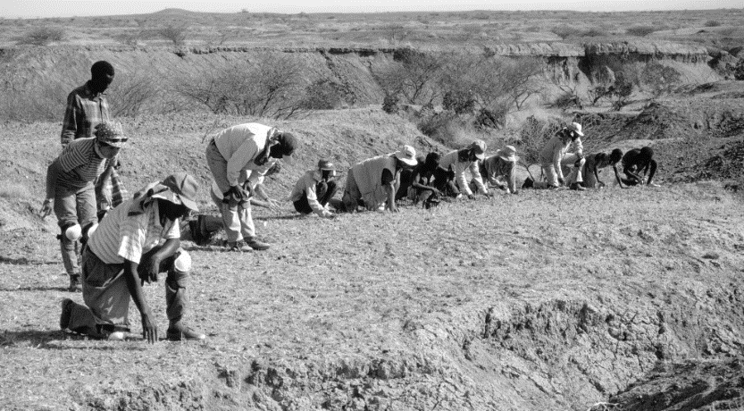
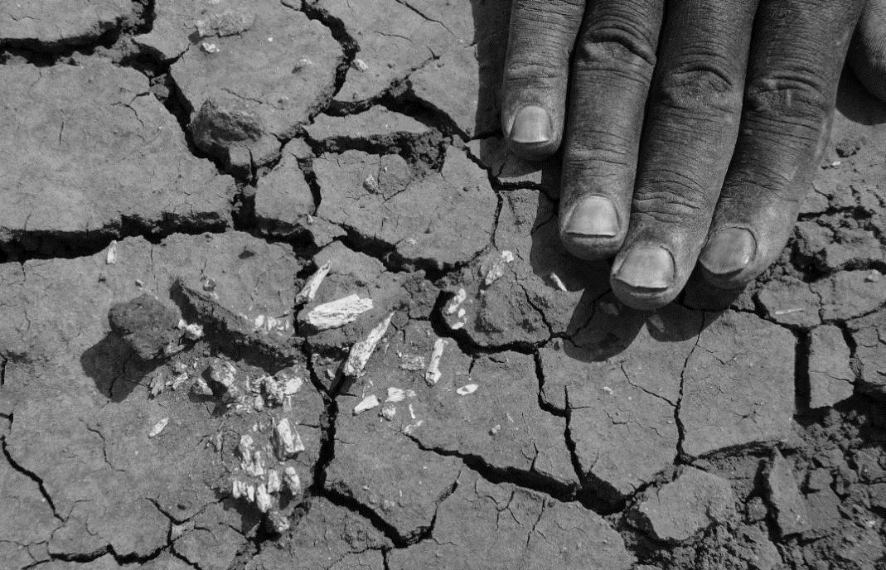
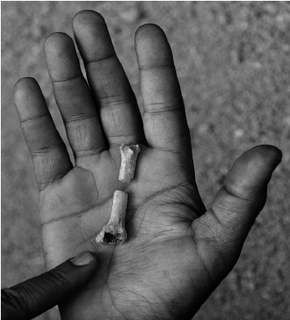
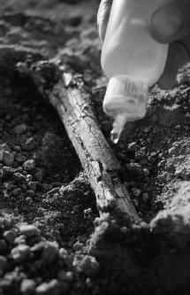
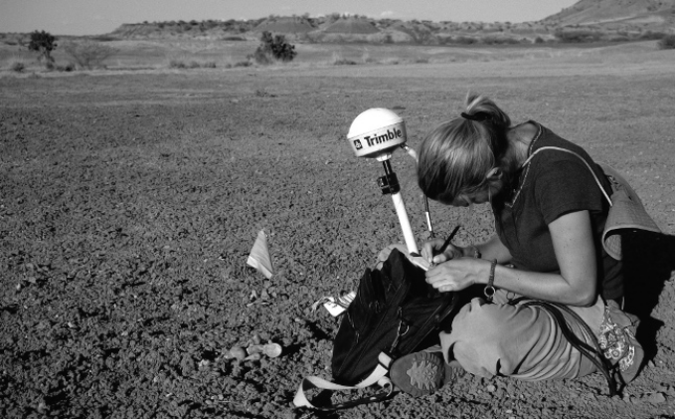
PALEOANTROPOLOGICKÝ KONTEXT
Open-air sites (Hadar, Olduvai, Laetoli, Aramis, a Koobi Fora).
Jeskyně (Cradle of Humankind).
ARDI (Ardipithecus)
White at el. (1991)
300 z 20 000 fragmentů = homininé.

Slide 5
Forenzní kontext
Masová neštěstí
Zločin (infanticida, genocida, vraždy, terorismus)
  Neúmyslné požáry
  Letecká neštěstí
  Přírodní katastrofy (zemětřesení, povodně)
IDENTIFIKACE OBĚTI

Slide 6
Otázky v terénu
Kontext
Lidské nebo zvířecí kosti
Nespálené nebo spálené kosti
Jeden nebo více jedinců (identifikace kostí
Primární nebo sekundární pohřeb

Slide 7
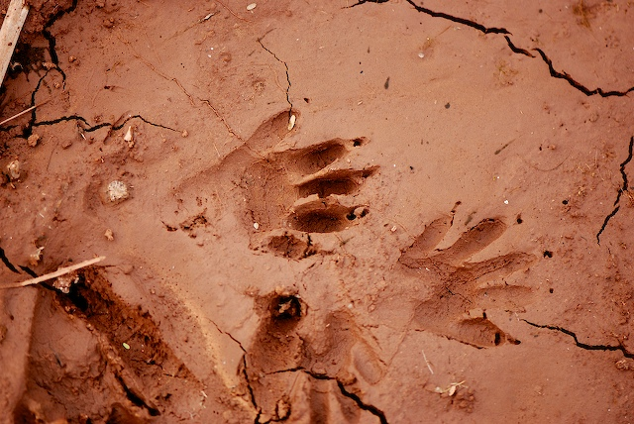
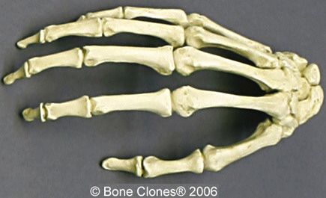
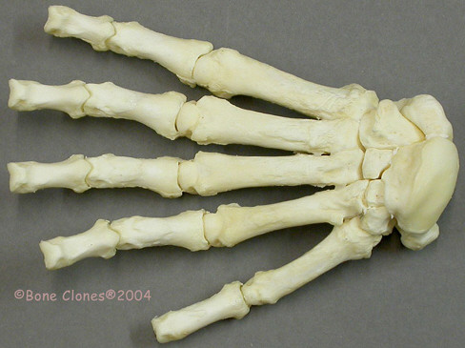
Lidské nebo zvířecí kosti
V moderních forenzních případech patří 25 až 30 % kosterních nálezů zvířecím pozůstatkům.
Záleží na stupni fragmentace, sledujeme velikost a tvar.

Slide 8
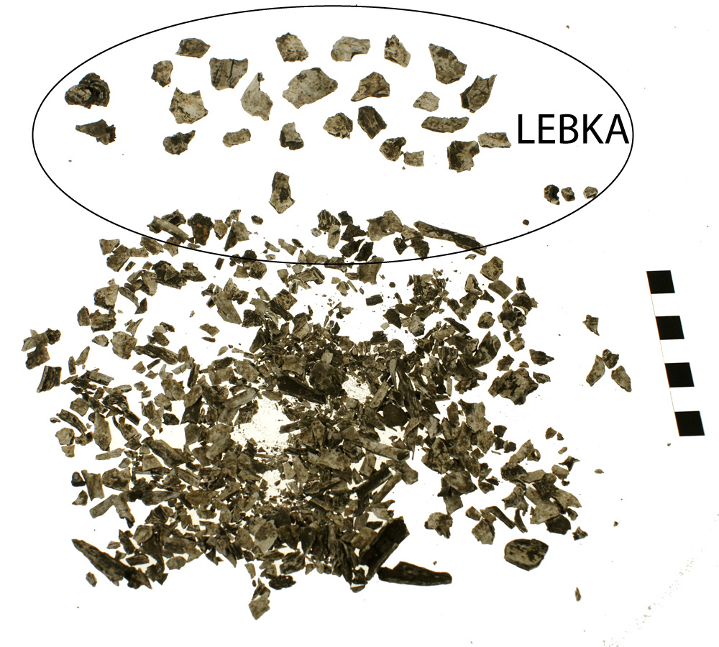
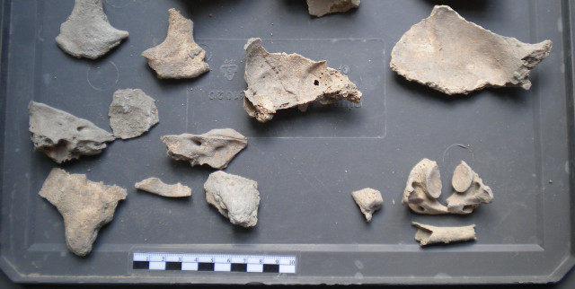
Nespálené x spálené
https://bonebroke.org/bone-quizzes/
© AP

Slide 9
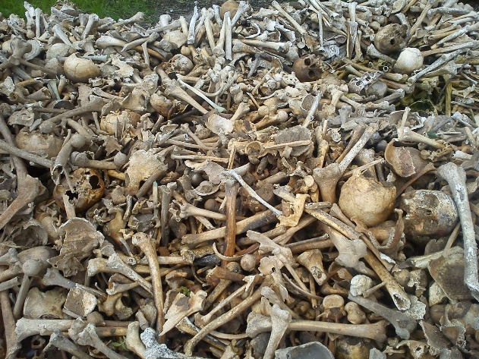
Počet jedinců
Anatomické určení
Věk
Velikost kostí
Více metod (např. MNI)

Slide 10
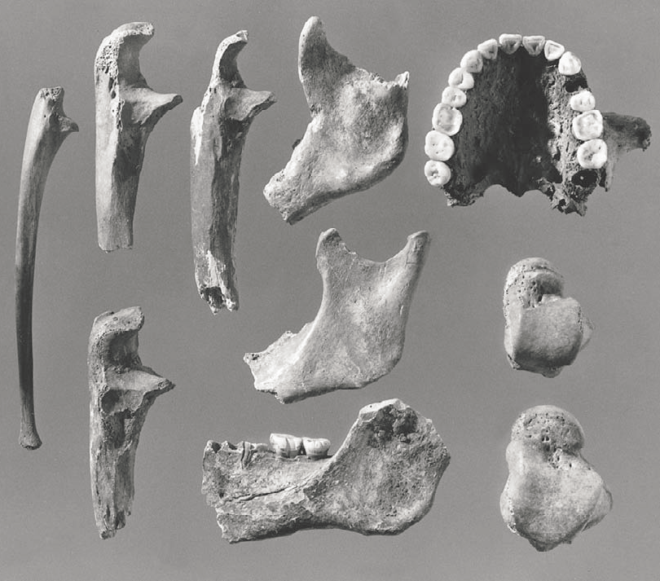
MNI = minimální počet jedinců
MAN SIN, DOSP (3X)
UL, DX, NEDOSP
MAX, DOSP
UL, DX DOSP (3X)
TAL DX, DOSP
TAL DX, DOSP
White at el. (1991)

Slide 11
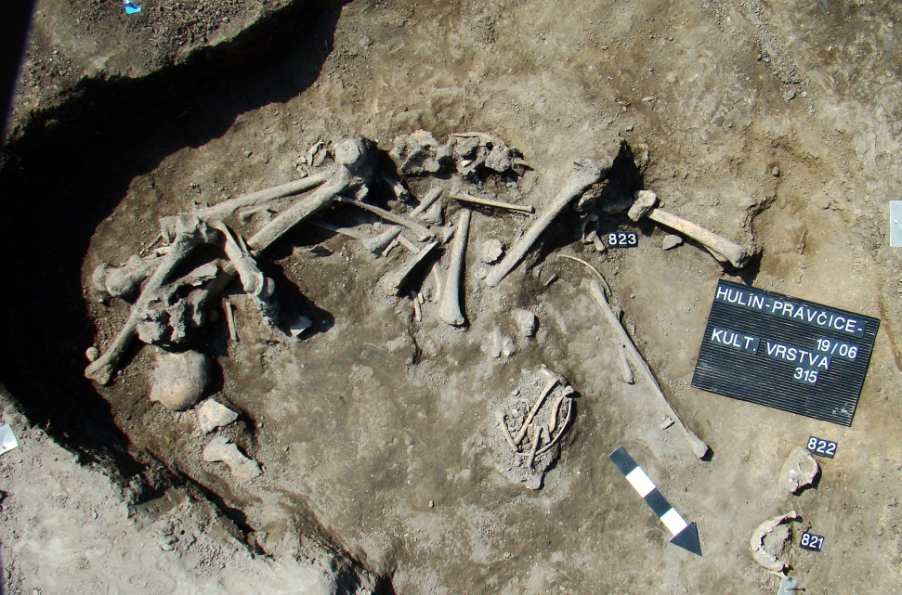
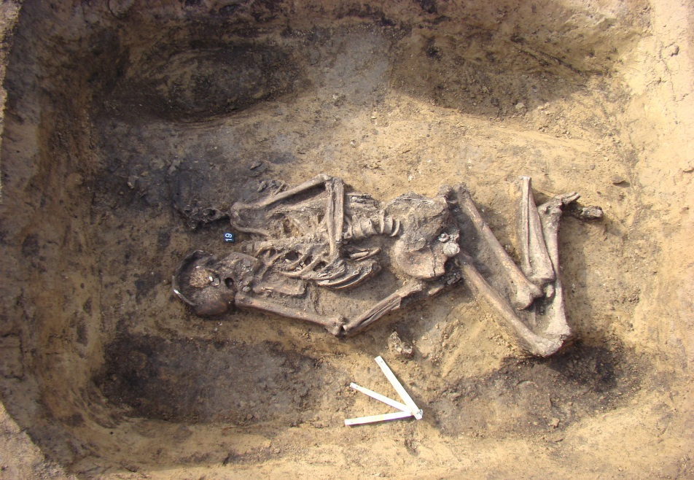
Primární a sekundární pohřeb
Primární uložení = místo, kde dojde k dekompozici měkkých tkání, kosti jsou kloubně spojené (Duday 2005).
Sekundární uložení = suché kosti, které jsou přeneseny na místo konečného uložení, kosti nejsou kloubně spojené (Duday 2005).
© AP

Slide 12
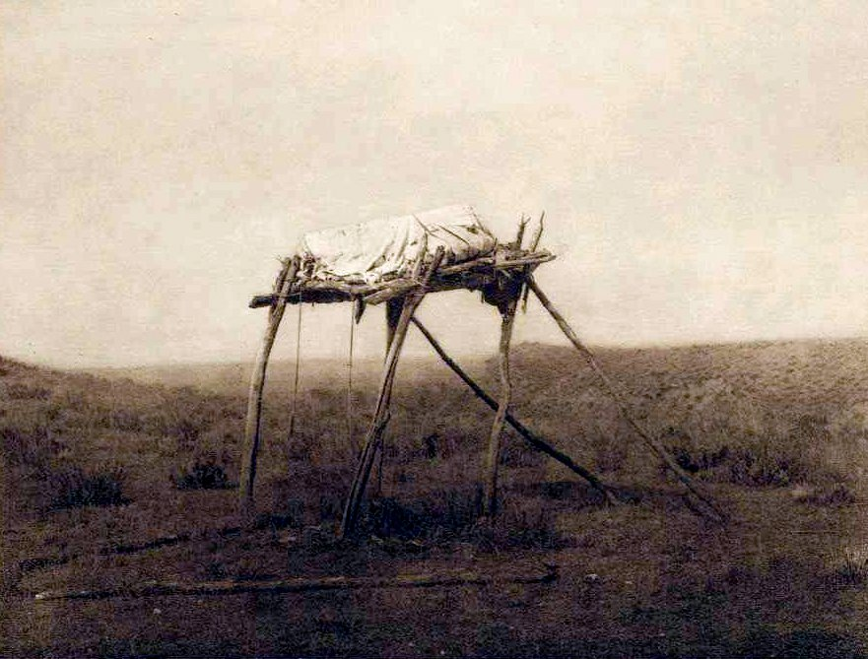
Jak došlo k dekompozici měkkých tkání?
Pohřeb do volného prostoru = tělo je volně vystaveno, rozklad vlivem přírodních sil.
https://australianmuseum.net.au

Slide 13
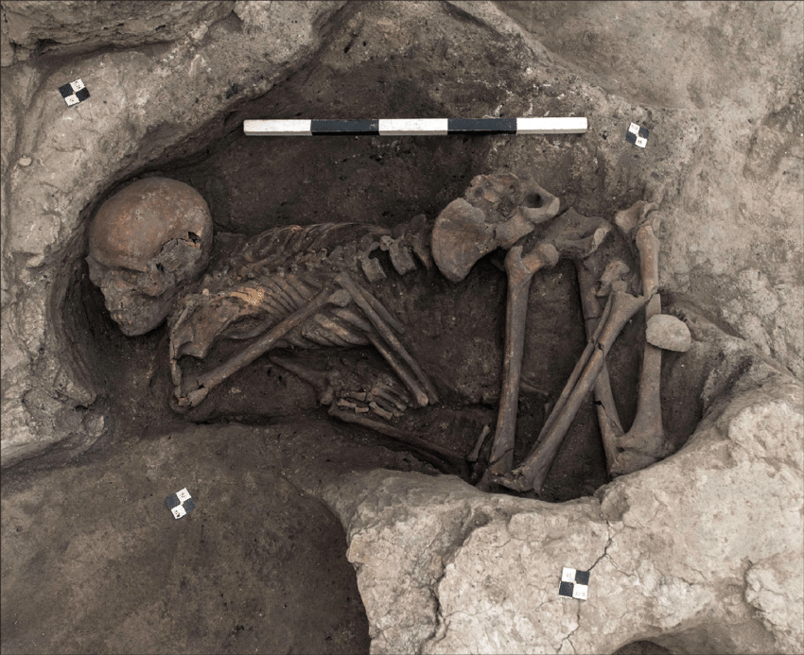
Primární pohřeb do země, po dekompozici měkkých tkání je hrob znovu otevřen a kosti přeneseny (Duday 2005).
Haddow et al. (2017)

Slide 14
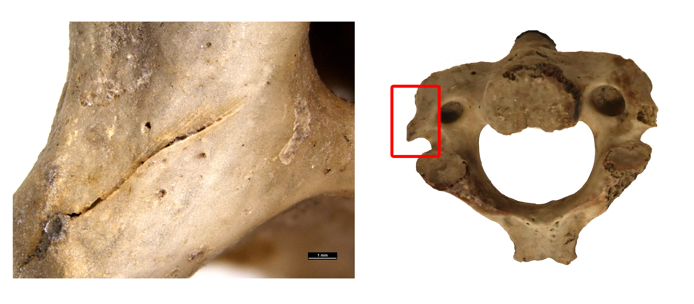
Manuální odstranění měkkých tkání.
© AP

